Slide 1
系统调用
——《操作系统》实验二
匡盟盟 1143220116
樊晨霄 15S008199

Slide 2
M I C
目录
01
实验目的
02
实验内容
03
实验过程
04
回答问题
05
实验心得

Slide 3
M I C
实验目的
58%
83%
建立对系统调用接口的深入认识
掌握系统调用的基本过程
32%
47%
能完成系统调用的全面控制
为后续实验做准备

Slide 4
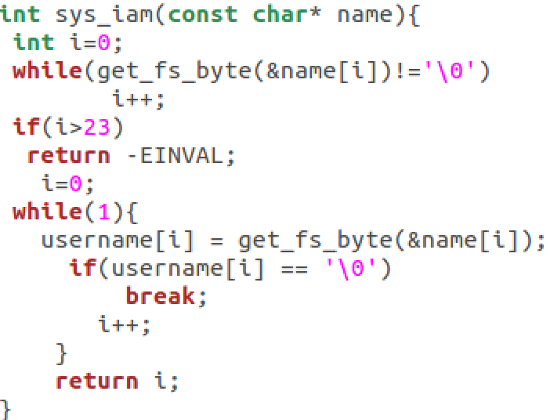
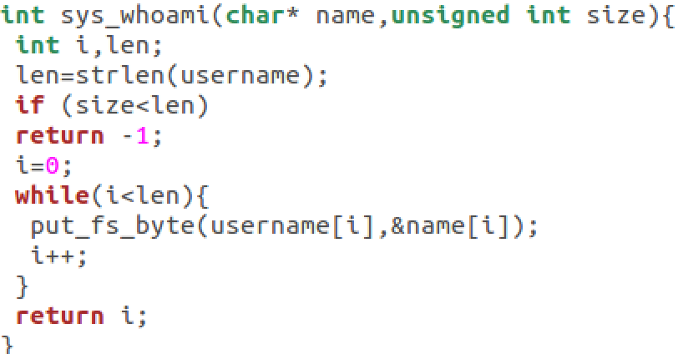
M I C
实验内容
第一个系统调用是iam()，其原型为：
int iam(const char * name);完成的功能是将字符串参数name的内容拷贝到内核中保存下来。要求name的长度不能超过23个字符。返回值是拷贝的字符数。如果name的字符个数超过了23，则返回“-1”，并置errno为EINVAL。在kernal/who.c中实现此系统调用。
第二个系统调用是whoami()，其原型为：int whoami(char* name,unsigned int size); 它将内核中由iam()保存的名字拷贝到name指向的用户地址空间中，同时确保不会对name越界访问（name的大小由size说明）。返回值是拷贝的字符数。如果size小于需要的空间，则返回“-1”，并置errno为EINVAL。也是在kernal/who.c中实现。
iam()
whoami()
添加系统调用
在Linux 0.11上添加两个系统调用，并编写两个简单的应用程序测试它们

Slide 5
M I C
试验过程
在Linux 0.11上添加两个系统调用，并编写两个简单的应用程序测试它们
调用“hello.c”体会过程
添加自己的系统调用
虚拟机操作

Slide 6
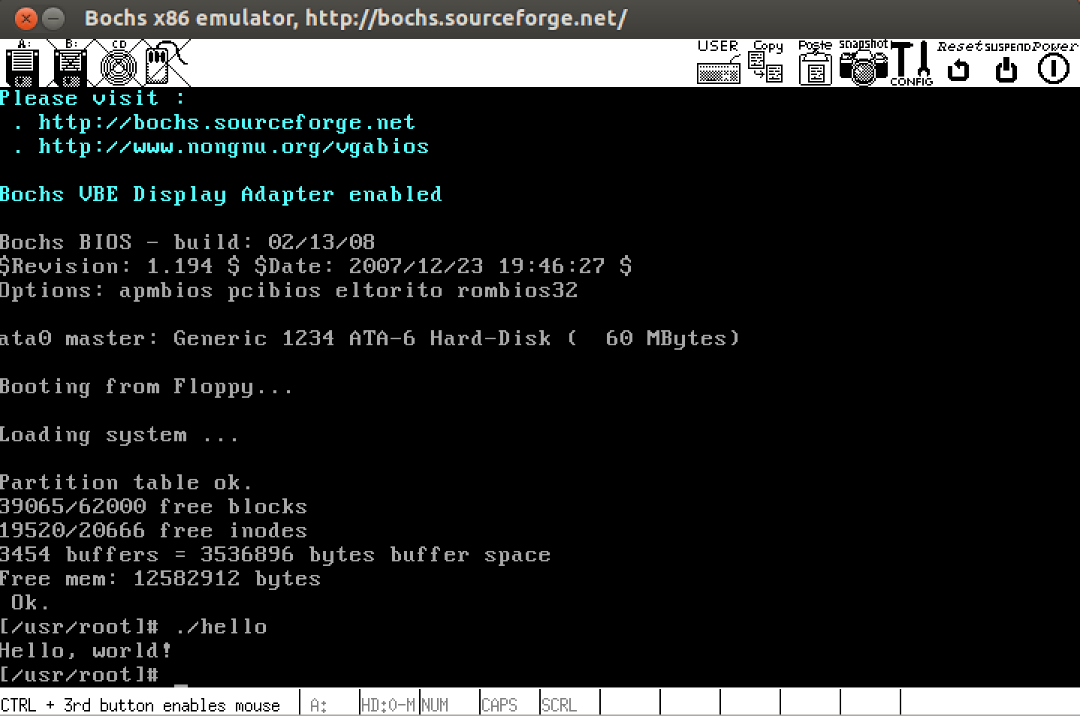
M I C
实验过程
调用“hello.c”体会过程
正常启动页面并调用“hello”（为了体验操作系统linux-0.11的正常系统调用过程）：相关虚拟机控制台操作如左图所示

Slide 7
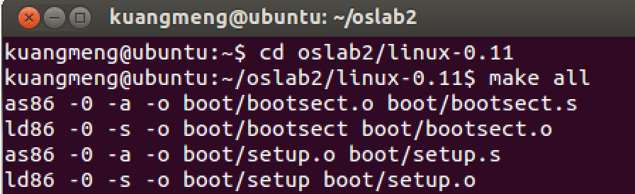
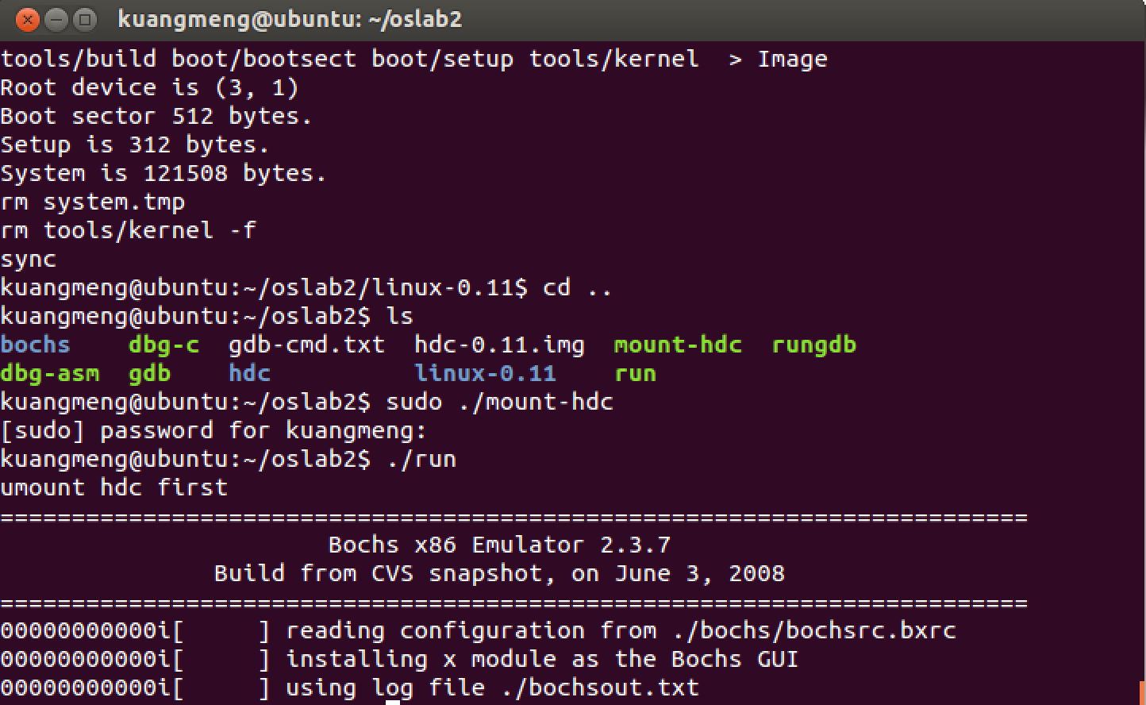
M I C
实验过程
调用“hello.c”体会过程
正常启动页面并调用“hello”（为了体验操作系统linux-0.11的正常系统调用过程）：相关控制台操作如左图所示

Slide 8


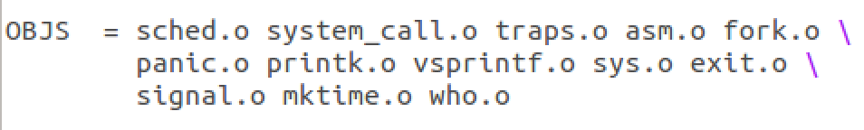
M I C
实验过程
添加自己的系统调用
修改 include/linux/sys.h 在sys_call_table数组（系统调用处理程序指针数组）最后加入sys_iam及sys_whoami（系统处理函数），并仿照上面给出其他系统调用格式加上extern int sys_iam()及extern int sys_whoami()
include/unistd.h下添加系统调用功能号
修改 kernel/system_call.s，增加两个系统调用值
编写whoami.c，iam.c及who.c文件 ，见报告附录，who.c linux-0.11/kernel/ Makefile
.
.
.
.
.
.

Slide 9
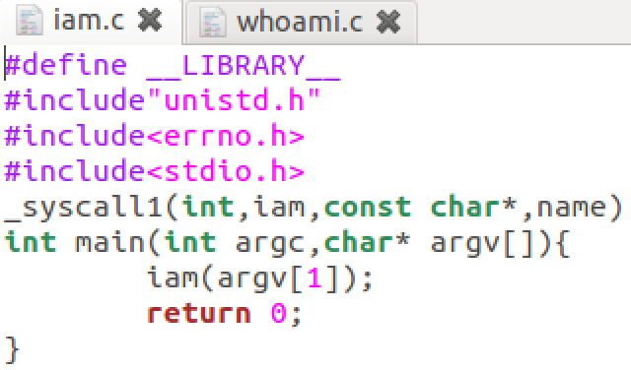
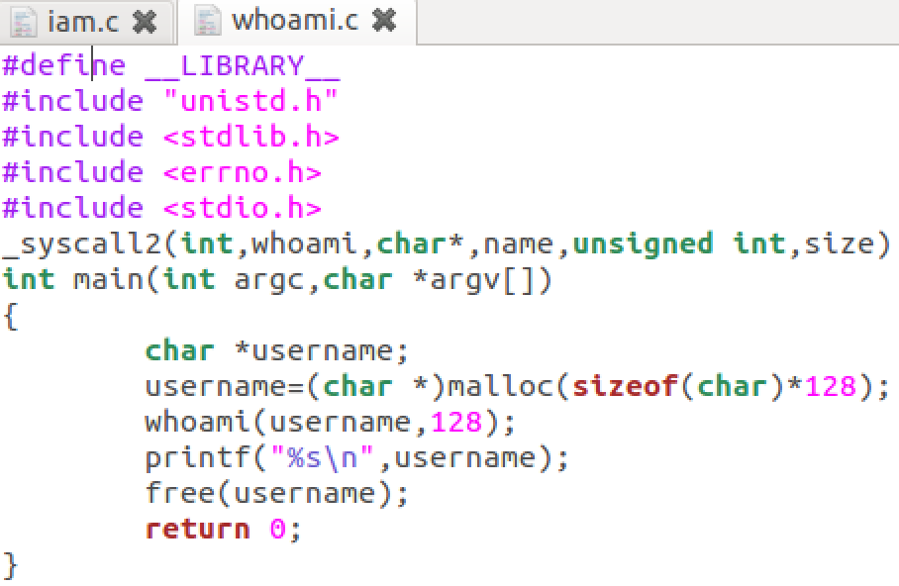
M I C
实验过程
虚拟机操作&测试
编写两个c测试文件

Slide 10
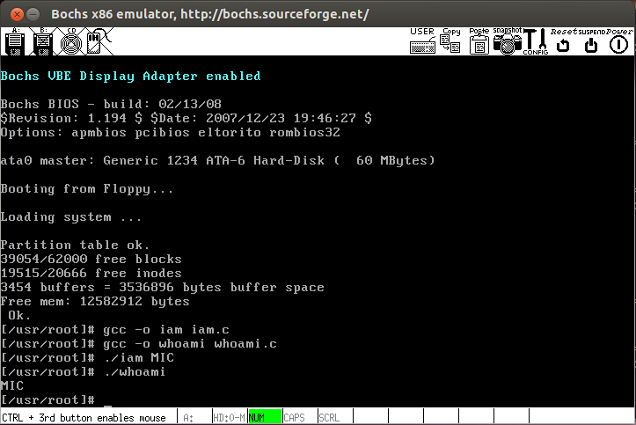
M I C
实验过程
虚拟机操作&测试
将linux-0.11挂载，并将上述whoami.c及iam.c文件放到hdc/usr/root目录下， 运行，编译，执行

Slide 11
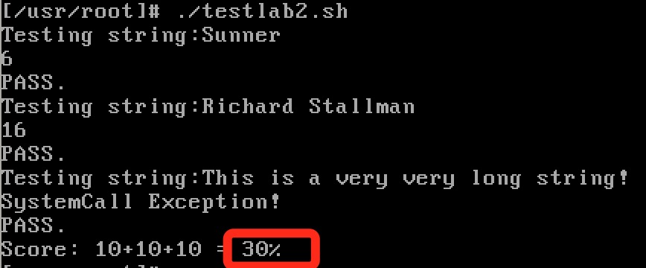
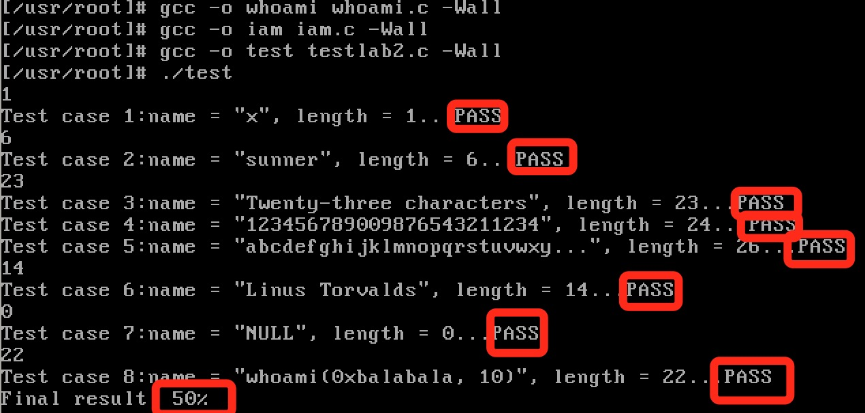
M I C
实验过程
虚拟机操作&测试
Testlab2脚本测试结果

Slide 12
M I C
结果分析
应用程序如何调用系统调用
在通常情况下，调用系统调用和调用一个普通的自定义函数在代码上并没有什么区别，但调用后发生的事情有很大不同。调用自定义函数是通过call指令直接跳转到该函数的地址，继续运行。而调用系统调用，是调用系统库中为该系统调用编写的一个接口函数，即API。API并不能完成系统调用的真正功能，它要做的是去调用真正的系统调用。其执行过程就是本实验的执行过程。

Slide 13
M I C
回答问题
从Linux 0.11现在的机制看，它的系统调用最多能传递几个参数？你能想出办法来扩大这个限制吗？
1.在unistd.h中，将_syscalln对应的宏进行扩充 ;
2.使用《Linux0.11内核完全注释》中提到的系统调用门的办法 ;
3.先将所有参数连续地存放在一个预留出的用户地址内存区域内 ,然后顺序取出参数
用文字简要描述向Linux 0.11添加一个系统调用foo()的步骤
1.编写对应的系统调用处理函数sys_foo();
2.添加系统调用foo()的功能号以及调用总数;
3.在kernel中添加 foo.c ,并修改kernel的Makefile，将foo.c与内核其它代码编译链接到一起

Slide 14
M I C
实验心得
通过这次实验我们基本了解了操作系统系统调用的基本流程，也知道了计算机操作系统是铺设在计算机硬件上的多层系统软件，不仅增强了系统的功能，而且还隐藏了对硬件操作的细节，由它实现了对计算机硬件操作的多层次的抽象。

Slide 15
THANKS！

